Slide 1
硬件断点的调研
编译组
潘星星

Slide 2
内容提要
断点
断点的软件实现
断点的硬件实现
软件断点和硬件断点的比较
断点寄存器的访问方法
UniCore2 OCD 中断点寄存器
UniCore2 OCD 中断点寄存器的访问方法
UniCore2 OCD 存在的问题
解决办法
几个体系结构在断点寄存器的功能和数量上的比较

Slide 3
断点
断点
  程序员调试程序时，在程序中指定的某个位置。被调试程序执行到或访问该位置时，将暂停执行，供程序员查看和修改其状态。
指令断点
  执行到指定的指令时，暂停执行
数据断点
  访问(读或写)指定的数据地址或地址范围时，暂停执行
可以用软件实现，也可用硬件实现

Slide 4
断点的软件实现
指令断点
  调试器将断点处指令替换为
    断点指令
    未定义指令
    软中断指令
数据断点
  单步时，调试器查看每条指令是否会读或写指定的地址或地址范围
  调试器将观测地址所在的页标为只读

Slide 5
断点的硬件实现
指令断点寄存器
  Breakpoint Value Register
  Breakpoint Control Register
数据断点寄存器
  Watchpoint Value Register
  Watchpoint Control Register
将Breakpoint/Watchpoint Value Register中的地址与地址总线上内容进行比较
断点寄存器通常属于片上调试单元(On-Chip Debugger)

Slide 6
硬件断点和软件断点的比较
软件断点要求断点位置必须可写，硬件断点无此要求
软件数据断点，单步查看每条指令是否读写指定的地址或地址范围，速度很慢
  页标记成只读实现数据断点，速度或许能快一点（变量一般都聚集到一块，访问不关注的变量也会造成异常），但是只针对写的情况（能否把一个页标记成既不能读也不能写？）
调试多线程程序时，软件数据断点的作用很有限
  单步只能针对一个线程，观察不到其它线程访问关注的地址范围

Slide 7
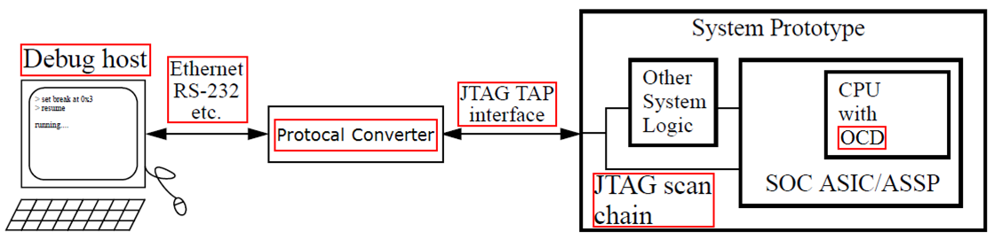
断点寄存器的访问方法(1)
远程调试
  调试器位于调试主机，被调试程序位于调试目标机
  通过测试访问端口(Test Access Ports)，用扫描链(Scan Chain)访问断点寄存器

Slide 8
断点寄存器的访问方法(2)
本地调试
  调试器和被调试程序都在同一机器上运行
  要求处理器能访问断点寄存器
    协处理器指令(ARM, PowerPC)
    内存映射，load/store (MIPS)

Slide 9
UniCore2 OCD中的断点寄存器
寄存器名 | 寄存器号 | 宽度 | 描述 | 类型
Watchpoint 0 address value | 01000 | 32 | 观测点0地址位域 | R/W
Watchpoint 0 address mask | 01001 | 32 | 观测点0地址屏蔽位域（1为屏蔽） | R/W
Watchpoint 0 data value | 01010 | 32 | 观测点0数据位域 | R/W
Watchpoint 0 data mask | 01011 | 32 | 观测点0数据屏蔽位域（1为屏蔽） | R/W
Watchpoint 0 control value | 01100 | 9 | 观测点0控制位域 | R/W
Watchpoint 0 control mask | 01101 | 8 | 观测点0控制屏蔽位域（1为屏蔽） | R/W
Watchpoint 1 address value | 10000 | 32 | 观测点1地址位域 | R/W
Watchpoint 1 address mask | 10001 | 32 | 观测点1地址屏蔽位域（1为屏蔽） | R/W
Watchpoint 1 data value | 10010 | 32 | 观测点1数据位域 | R/W
Watchpoint 1 data mask | 10011 | 32 | 观测点1数据屏蔽位域（1为屏蔽） | R/W
Watchpoint 1 control value | 10100 | 9 | 观测点1控制位域 | R/W
Watchpoint 1 control mask | 10101 | 8 | 观测点1控制屏蔽位域（1为屏蔽） | R/W

Slide 10
UniCore2 OCD中断点寄存器的访问方法(OCD框图)

Slide 11
UniCore2 OCD中断点寄存器的访问方法(MC内部结构图)

Slide 12
UniCore2 OCD 存在的问题
处理器无法访问断点寄存器
处理器只能与协处理CP1进行数据交换，而CP1内部寄存器为
  一个32位宽度的通信数据读寄存器
  一个32位宽度的通信数据写寄存器
  一个6位宽度的通信数据写寄存器，用于处理器与异步调试器之间的同步握手
  一个2位的调试状态寄存器，用于判断异常类型
因此，本地调试时无法使用断点寄存器

Slide 13
解决办法
在协处理器CP1和断点寄存器之间增加数据通路
使用协处理器指令访问断点寄存器
  协处理器寄存器域有5位，足以对断点寄存器进行编码，不需要添加新的指令

Slide 14
几个体系结构在断点寄存器的功能和数量上的比较
 | U niCore2 | ARM1136 | PowerPC e500 | MIPS24k
指令断点寄存器数量 | 1 | 6 | 2 | 4
数据断点寄存器数量 | 1 | 2 | 2 | 2
可观测数据总线上数据 | √
支持用两个断点寄存器表示地址范围 |  |  | √
支持Vector catch（进入指定的异常处理函数时产生调试异常） |  | √
支持将断点与进程/线程ID关联 |  | √ |  | √
可指定断点寄存器中地址为有效地址或实地址 |  |  | √

